Slide 1
Kvalita života chronicky nemocných
MUDr.,PhDr.Zdeňka Nováková , PhD.

Slide 2
Kvalita života
Multidimenzionální a subjektivní charakter
Neexistuje jednotná definice
Je vymezena účelem měření , v určitém kontextu projektu
Hledání faktorů a jejich interakcí
Kvalita života
50. léta USA ( J.F. Kennedy)
1968 v Evropě ( Švýcarsko – nevládní org.)
Definice zdraví WHO

Slide 3
Filozofická reflexe pojmu kvality života
    Zdraví , nemoc, kvalita života - obsahují všechny filosofické systémy
    Sofisté – pohled zaměřený na člověka
    Demokritos – pocit subjektivní pohody. „Pocit štěstí nezáleží na tom, co se kolem nás děje, ale na našem postoji“.
    Sokrates – svědomí, morálka
    Aristoteles – „eudaimonia“ - „well - being“ . Eudamonická teorie kvality života x hedonismus , Pro naplnění smyslu života je důležitá činnost.

Slide 4
Filozofická reflexe pojmu kvality života
  Platon – 3 oblasti zacílení života :
    Dobro
    Krása
    Pravda
    Stoická filosofie – kontext společenského dění, podvolení se řádu světa. „Když chceš, nemusíš být s ničím nespokojený“.
    Epikuros – zbavit se strachu a mít radost ze života
    Křesťanství – A. Aurelius, T. Akvinský

Slide 5
Filozofická reflexe pojmu kvality života
17. století – Descartes
Spinosa
Leibnitz
18. století - I. Kant
  smyslem života je život sám
  štěstí a seberealizace
  19. století – J. S. Mill
  honba za požitky
  F. Nietzsche

Slide 6
Filozofická reflexe pojmu kvality života
  20. století –
  utilitarismus
  pragmatismus
  pozitivismus - konzumerismus
  Jan Patočka – přirozený svět
  21. století - celonárodní šetření v USA a Evropě
  zákon stupňující se spotřeby

Slide 7
Dimenze kvality života
Psychologické dimenze kvality života
1. sebepřijmání
2. osobní růst
3. účel života
4. začlenění do života
5. samostatnost – autonomie
6. vztah k druhým lidem

Slide 8
Metodologické problémy
    1. Je možné měřit kvalitu života kvantitativními metodami?
    2. Jaký typ veličiny měřit?
    3. Jak kvalitu života zjišťovat? Je vhodné registrovat nepřítomnost symptomů, nespokojenost nebo pozitivní ukazatele?
    4. Jakou validitu mají dotazníky kvality života?
    5. Používat dotazníky nebo inventáře kvalitativních přístupů nebo obě metody kombinovat?
    6. Proměnlivost faktorů kvality života v různých věkových skupinách
    7. Nedostatek longitudinálních, etnografických a přirozených studií, nedostatečná validita testů

Slide 9
Metodologické problémy
  8. Neexistuje determinační, kauzální relace mezi různými aspekty pojmu kvality života. Existuje pouze statistická korelace.
  9. Metodologicky uchopit kvalitu života není možné jednorázovým měřením dotazníkem
  10. Mnoho měření kvality života nepracuje s pojmy očekávání a prožívání
  11. Současná měření nám neumožňují zjistit, ve kterém bodě individuální trajektorie nemoci bylo měření uskutečněno
  12. S pojmem kvalita života je nutno pracovat jako s dynamickým konstruktem. Proces konstrukce a rekonstrukce hodnotového systému a očekávání

Slide 10
Faktory ovlivňující kvalitu života
Osobnostní faktory ovlivňující kvalitu života
-osobnost jako celek
-hodnoty, hodnotový systém
-tělesné sebepojetí (Body Image)
-zvládání ( Coping)
-smysl pro integritu „Sence of Coherence“
(SOC)
-osobnostní odolnost (Hardiness, Resilience )
-lokalizace kontroly ( locus of control, LOC)
-důvěra ve vlastní schopnosti (self – efficacy)
2/18

Slide 11
Co bylo cílem studie ?
Obecné cíle
  Biopsychosociální a spirituální přístup v medicíně a psychologii
  Poznání skutečných potřeb a hodnot pacientů
  Poznání jejich osobnostních a psycho- sociálních charakteristik
  Poskytnutí námětů pro zkvalitnění léčebné péče
11/30
2/18

Slide 12
Co bylo cílem studie?
Konkrétní cíle:
- Sledování a porovnávání vybraných domén kvality života postmenopauzálních žen s dg. osteoporózy, osteopenie a LBP před terapií a po ní s kontrolní skupinou v odstupu dvou let
Sledování dopadu vybraných osobnostních a sociodemografických vlivů na kvalitu života
Zjistit reliabilitu Pražského dotazníku spirituality
2/18

Slide 13
Hypotézy
H1: Ženy s dg. osteoporózy a LBP hodnotí subjektivně vnímanou kvalitu života před terapií ve všech položkách domény zdraví hůře nežli ženy s osteopenií a ženy zdravé
H2: Ženy s dg. osteoporózy a LBP hodnotí subjektivně vnímanou kvalitu života po dvouleté intenzivní terapii lépe nežli ženy s osteopenií a ženy zdravé
2/18

Slide 14
Hypotézy
H3: Ženy s dg. LBP hodnotí kvalitu života v dimenzi zdraví po dvouleté intenzivní terapii hůře nežli ženy s osteoporózou
H4: Ženy s vyšším vzděláním hodnotí celkovou kvalitu života lépe nežli ženy s nižším vzděláním
H5: Ženy s lepším hmotným zabezpečením hodnotí kvalitu života lépe
2/18

Slide 15
Hypotézy
H6: Ženy s osteoporózou vykazují nejvyšší míru depresivity,neuroticismu a nervozity ve srovnání s ostatními testovanými skupinami
H7: Pražský dotazník spirituality je reliabilním nástrojem měření ve skupině starších žen
2/18

Slide 16
Projekt výzkumu
Výzkum probíhal v letech 2004 – 2006 v centrech Zlín a Brno
Dotazník kvality života SQUALA
Freiburský osobnostní dotazník (FPI)
Pražský dotazník spirituality ( PSQ 30)
2/18

Slide 17
Kompletnost údajů -SQUALA
Počty dotazovaných žen u Dotazníku kvality života SQUALA
2/18

Slide 18
Komplexnost údajů - FPI
Kompletnost údajů FPI u jednotlivých skupin žen
2/18

Slide 19
Komplexnost údajů – PSQ 30
V roce 2004 - kompletní vyplnění 134 z 186 (72%)
V roce 2006 – ve výzkumu zůstalo pouze 147 žen a z nich 106 žen ( 72,1%) kompletně vyplnilo dotazník.
V obou letech – kompletní vyplnění pouze 80 žen( 43 % původního souboru)
2/18

Slide 20
Demografické charakteristiky
Věkové složení souboru vyšetřovaných žen
skupina | m | n | s
zdravé ženy | 61,50 | 38 | 5,07
LBP | 63,67 | 33* | 5,59
osteopenie | 62,31 | 39 | 4,95
osteoporóza | 59,86 | 37 | 6,60
Celkem | 61,79 | 147 | 5,68
* 4 ženy neuvedly přesný věk
2/18

Slide 21
Rodinný stav vyšetřovaných žen
Demografické charakteristiky
  Dg. osteoporóza - rozvedené nebo vdovy (73%)
  Dg. LBP - rozvedené nebo vdovy (51,5%)
  Zdravé ženy - rozvedené nebo vdovy (40%)
21/30
2/18

Slide 22
Kvalita života seniorů
Diagnostické jednotky v preseniu a seniu (menopauza)
Změny osobnosti a sociální role
Specifika měření kvality života seniorů
Nástroje hodnocení postmenopauzálních žen
10/30
2/18

Slide 23
Demografické charakteristiky
Věkové složení souboru vyšetřovaných žen
skupina | m | n | s
zdravé ženy | 61,50 | 38 | 5,07
LBP | 63,67 | 33* | 5,59
osteopenie | 62,31 | 39 | 4,95
osteoporóza | 59,86 | 37 | 6,60
Celkem | 61,79 | 147 | 5,68
Celkem bylo vyšetřováno 147 žen, průměrný věk 62 roků
* 4 ženy neuvedly přesný věk
20/30
2/18

Slide 24
Demografické charakteristiky
Vzdělání
  Ve všech čtyřech skupinách vykazovaly v nejvyšším procentu základní vzdělání
  Druhý nejčetnější soubor tvořily ženy se středoškolským vzděláním
Hmotné zabezpečení
  Ve všech čtyřech skupinách bylo většinou hodnoceno jako „mírně podprůměrné“
  Dg. osteoporóza – hmotné zabezpečení výrazně podprůměrné v 8,1%
Demografické údaje
Demografické údaje
22/30
2/18

Slide 25
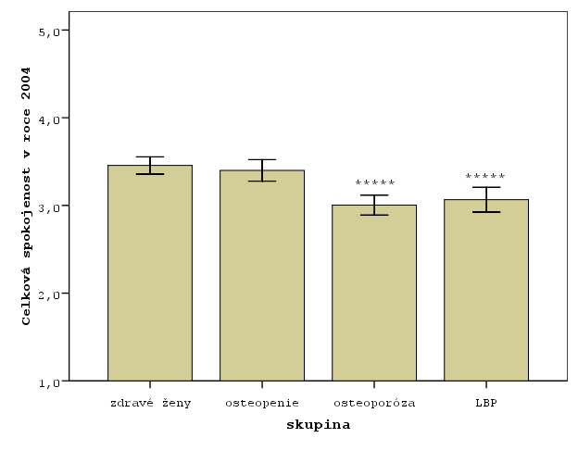
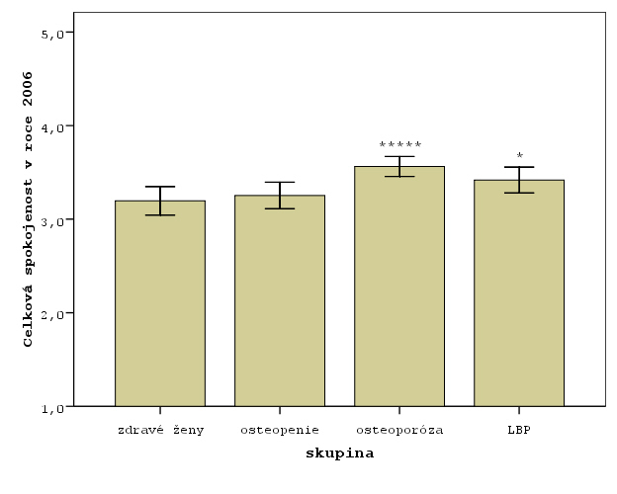
Celková spokojenost
ano
ano
2004
2006
23/30
2/18

Slide 26
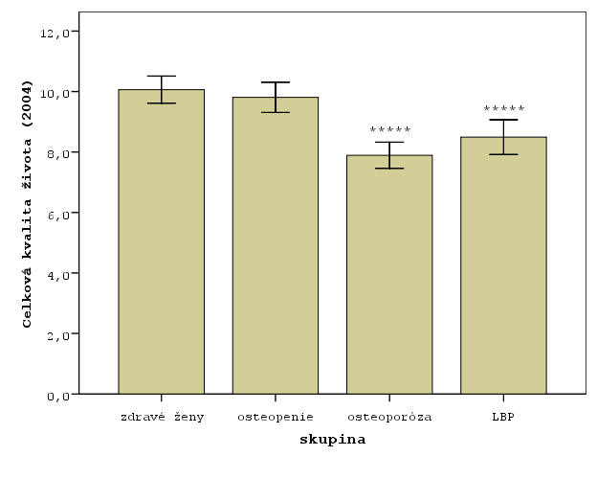
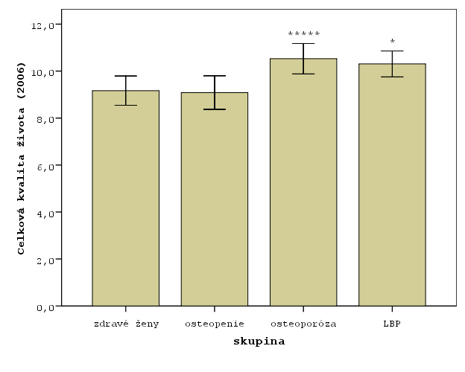
Celková kvalita života
ano
ano
2004
2006
24/30
2/18

Slide 27
Spokojenost 2006 – změna oproti 2004
osteoporóza
25/30
2/18

Slide 28
Kvalita života – změna oproti 2004
osteoporóza
26/30
2/18

Slide 29
Závěr
Předmět výzkumu
  Vybrané domény kvality života a spokojenosti postmenopauzálních žen s dg. osteoporóza, LBP a osteopenie před terapií a po ní v odstupu 2 let s cílem zjistit, které položky jsou léčbou ovlivněny
  Dopady vybraných osobnostních a sociodemografických vlivů na subj. obraz kvality života
  Vedlejší cíl práce: zjištění reliability Pražského dotazníku spirituality
Demografické údaje
28/30
2/18

Slide 30
Závěr - výsledky
  Ženy s dg. osteoporóza a LBP hodnotí před terapií celkovou QOL, celkovou spokojenost a QOL v položkách zdraví hůře než ženy zdravé.
  Ženy s dg. osteoporóza a LBP hodnotí QOL po 2-leté léčbě lépe, nežli ženy zdravé
  Ženy s dg. LBP hodnotí QOL v dimenzi Zdraví hůře, nežli ženy s osteoporózou
  Neprokázali jsme vliv hmotného zabezpečení, vzdělání ani rodinného stavu na QOL
  Ženy s dg. osteoporózy vykazují nejvyšší míru depresivity , neuroticizmu a nervozity
29/30
2/18

Slide 31
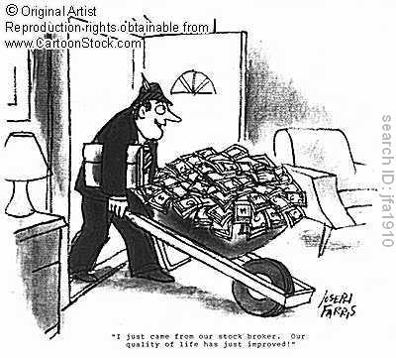
Demografické údaje
Demografické údaje
I just came from our stock broker. Our quality of life has just improved!
30/30
2/18

